Slide 1
LA MUSICA BAROCCA
La musica barocca 03
Prof. Tobia Patetta

Slide 2
La sonata corelliana (pubbl. 1689 Sonate op. 3) INCIPIT MELODICI (matrice comune: coerenza)

Slide 4
Concerto ‘Grosso’ di Arcangeli Corelli
Scrittura idiomatica, concepita per le peculiari sonorità e tecnica degli strumenti, in particolare ad arco.
Approfondimento di un linguaggio prettamente strumentale.
Cresciuta consapevolezza dell’autonomia della musica ‘pura’, vale a dire senza testo, in virtù della sua intrinseca coerenza e unità formale.

Slide 6
Così la descrive, in modo magistrale, il biografo Giovan Pietro Bellori nel 1672: «Siede in mezzo la Vergine, alzata sopra un trono di nubi e di angeli, vestita di porpora, col manto di color celeste che dalle spalle si avvolge al seno; e quasi tirata e rapita dalla divinità solleva il volto e le braccia verso il figliuolo, che luminoso scende ad incontrarla. Nel primo ordine di quella grande sfera stanno i santi fra candide nubi chi a sedere, chi giacente, e chi si solleva applaudendo al trionfo della gran genitrice; quindi con alterni intervalli d'aria e di luce apresi il paradiso da rosseggianti, splendide nubi, in lieta armoniosa gloria d'angeli, che si ristringono verso il punto in cori di giovinetti e fanciulli a sedere, li quali abbagliati in splendidi riflessi spiegano note e canti, con flauti, viole, timpani e varii musici strumenti. Nella sommità si allontanano in più brevi giri, e fra' dorati lumi maggiori si addolciscono in un'ultima luce, ove risplendono teste di cherubini, con insensibili dintorni; tantoché la soavità del colore fa sentire la melodia celeste nel silenzio della pittura. Siché, frangendosi la luce del sommo, sparge sopra di esse i suoi raggi, conforme la degradazione, con tal modo e misura tra i termini del maggior lume e del maggior oscuro opposti che forma la soavità e 'l rilievo de' corpi in somma unione delle parti, e senza divisione si distinguono insensibilmente. In tal modo fra quei spaziosi campi ogni figura ha rilievo, ma svaniscono li dintorni mostrando solo qualche termine di colmo, senza alcun profilo di superficie. Onde con ragione questa pittura è stata rassomigliata ad una piena musica, quando tutti li toni insieme formano l'armonia; perché allora non si osserva minutamente particolar voce alcuna, ma piace il misto e l'universale misura e tenore del canto. E sì come in questa sorte di musica si richiede all'orecchio una maggiore distanza, così il colore lontano si unisce e riesce soavissimo all'occhio. Rapisce certamente al cielo l'armonia di così stupendo dipinto, e nel mirarlo trascorre per l'ampia mole non mai stanco l'occhio e 'l pensiero, restandone immortale il nome del pittore, che non meno ha emulato che imitato il gran Correggio, tirando da una patria e da un cielo gli stessi influssi».

Slide 7
Inizio a mò di fanfara: talvolta oggi si inseriscono infatti i timbri squillanti delle trombe: secondo movimento

Slide 11
Quinto movimento

Slide 12
Corelli, Concerti grossi op. 6 F. Biondi
https://www.youtube.com/watch?v=UNsrdjzLrzM

Slide 13
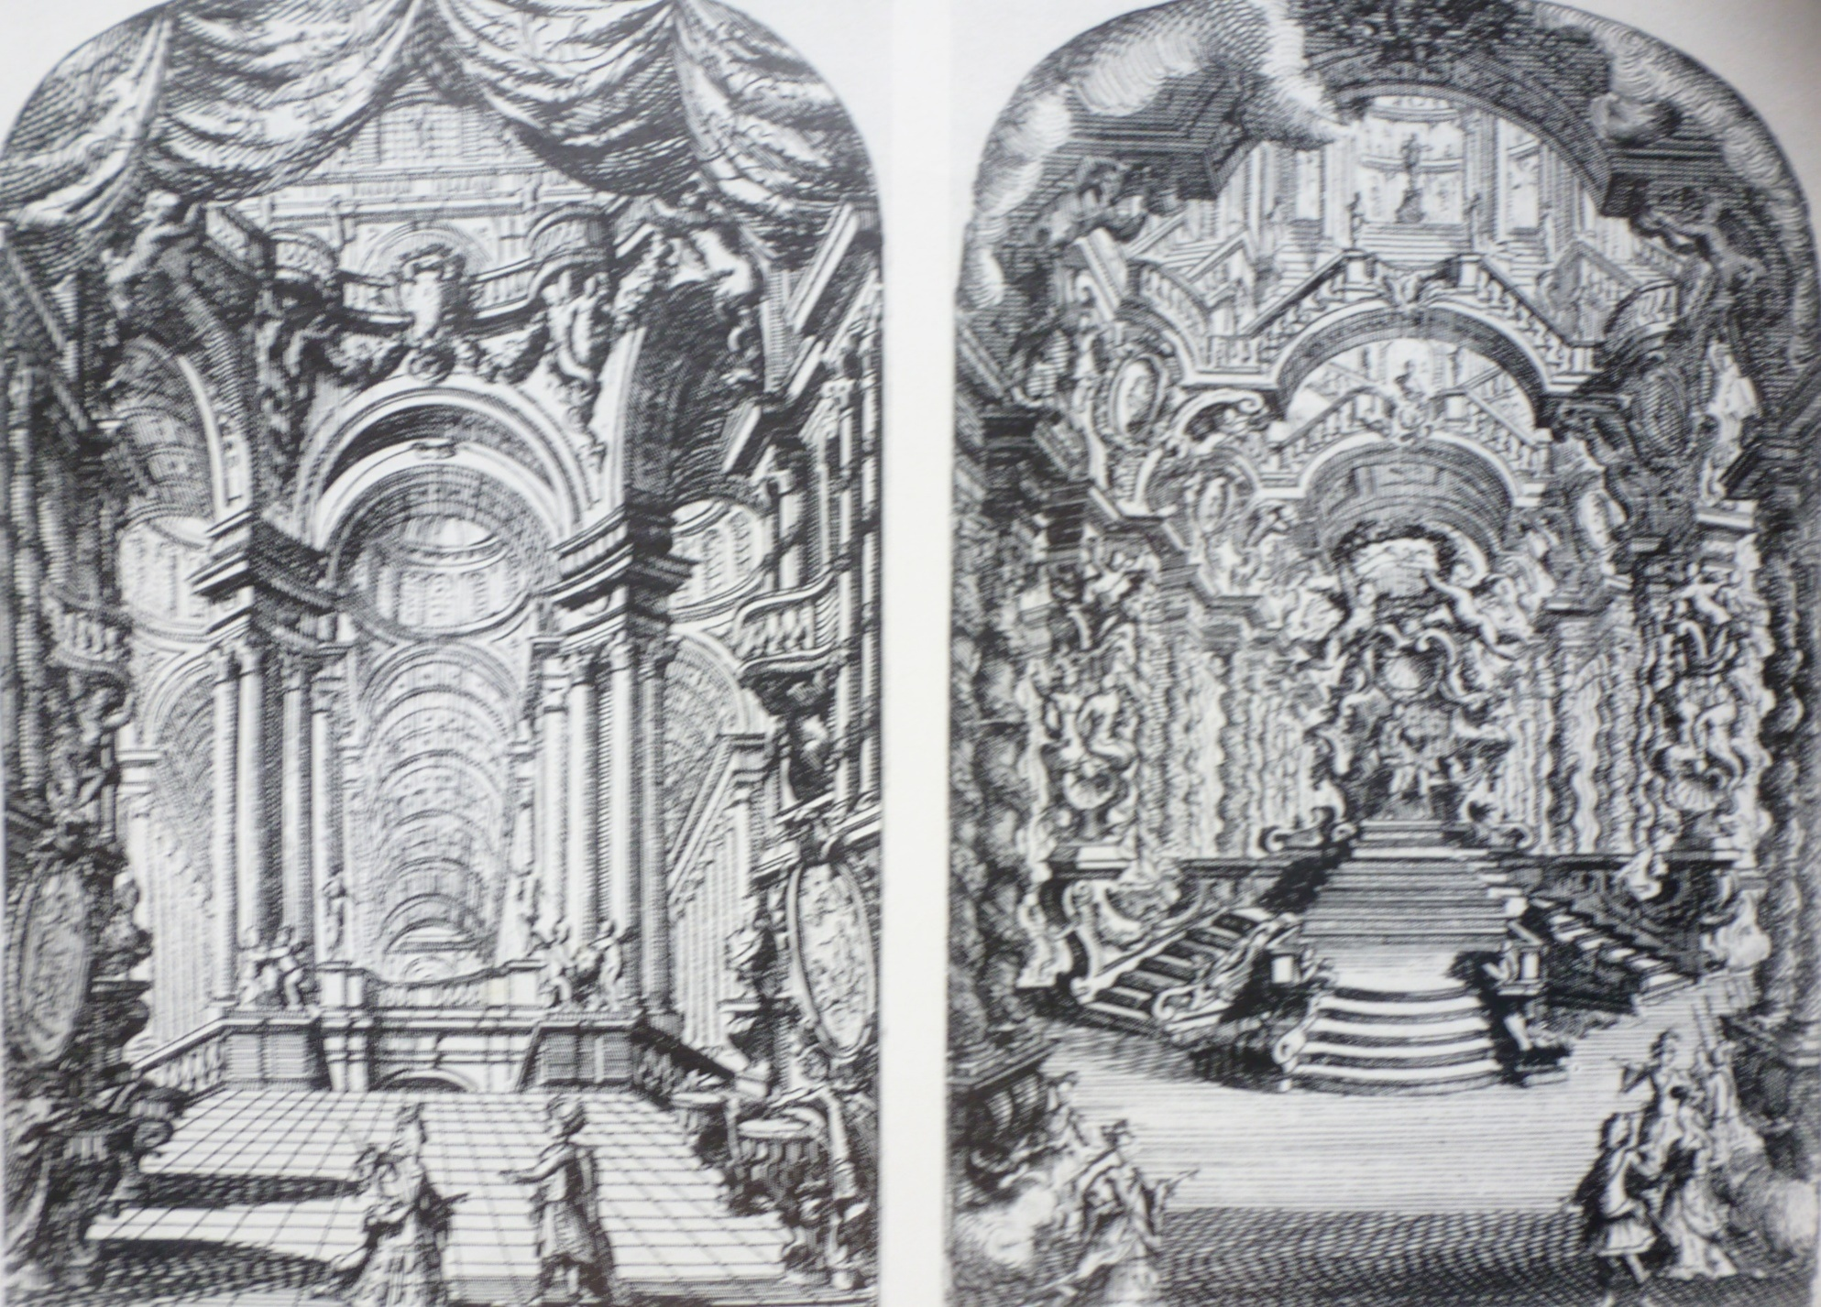
Alessandro Scarlatti diede a Roma, nel Teatro Ottoboni al Palazzo della Cancelleria, il Ciro nel 1712.
Filippo Juvarra realizzò alcune scenografie.

Slide 14
Annotò A. Scarlatti, in un’occasione, «ho notato, nel principio di ciaschedun’aria, il tempo con cui deve portarsi; e, a’ luoghi opportuni, i piani e forti degl’Istromenti, che sono unicamente il chiaroscuro che fanno aggradevole qualsivoglia canto».
Aria ‘di sortita’ di Griselda, dall’omonima opera (1721): ‘di sortita’ perché annuncia l’ingresso in scena della cantante protagonista, il quale può mettere in mostra le proprie risorse tecniche e stilistiche.

Slide 15
Aria A-B-A’, detta col ‘da capo’
A : SI BEM. Maggiore «In voler ciò che tu brami/ in bramar ciò che a te piace/ la mia gioia e la mia pace/ sempre o caro io troverò»
Melodia varia e con salti di quinta e ottava; la seconda volta è ‘decorata’ con abbellimenti.
B : SOL MIN. «non mi chieder che io non t’ami/ non vietarmi che io t’adori./ Dimmi poi: Griselda mori,/ che io contenta morirò».
Melodia per gradi più vicini; e si include una parte quasi ‘recitante’.

Slide 16
«In voler ciò che tu brami/ in bramar ciò che a te piace/ la mia gioia e la mia pace/ sempre o caro io troverò»

Slide 18
Seconda strofa, ha nel canto dei valori più veloci e vari ritmicamente, assecondando il testo «non mi chieder che io non t’ami/ non vietarmi che io t’adori./ Dimmi poi: Griselda mori,/ che io contenta morirò». Notiamo su «contenta» il virtuosismo di coloritura.

Slide 19
Pietro Longhi, Lezione di geografia, ca. 1752 (Venezia, Coll. Querini Stampalia). Di Pietro Longhi (1701-85), autore di scenette realistiche che ebbero notevole successo presso le Case Patrizie veneziane ed anche le Corti europee, Carlo Goldoni tesse un elogio paragonandone la vena realistica al proprio teatro come di chi trovò una “originale maniera di esprimere in Tela i caratteri e le passioni degli uomini” e il cui pennello “cercava il vero”; similmente nel 1761 Gasparo Gozzi, per il quale Longhi “ritrae quel che vede con gli occhi suoi propri”.

Slide 22
Progressione e climax ascendenti, a culminare sugli acuti (un fa acuto). Sillabato da basso ‘buffo’

Slide 23
Serva Padrona di Pergolesi (Napoli, Teatro di San Bartolomeo, 1733).
Aria di Uberto
A: fa maggiore, 4/4: «Sempre in contrasti con te si sta, e qua e là e su e giù, e si e no, or questo basti. Ma che ti pare? (si rivolge a Vespone) Ah! Ho io a crepare? Signor mi no.
Episodio in fa minore «Però dovrai pur sempre piangere», un vocalizzo che esprime il pianto, legato e come lamentoso.
Musica che suggerisce e accompagna il gesto in scena e la recitazione.

Slide 24
William Hogarth, Dopo il matrimonio, dalla serie Il matrimonio alla moda, 1735 (Londra, National Gallery).

Slide 27
Vivaldi, Le quattro stagioni, concerti per violino e orchestra. Le note di sedicesimo, per grado congiunto alla lettera C, che quale ‘pittura sonora’ vogliono evocare forse i venti, gli «zeffiretti», sono probabilmente debitrici del celebre madrigale di Claudio Monteverdi «ecco mormorar l’onde» (terze parallele alle parole «aura mattutina»). Trattasi della cosiddetta «musica descrittiva».

Slide 28
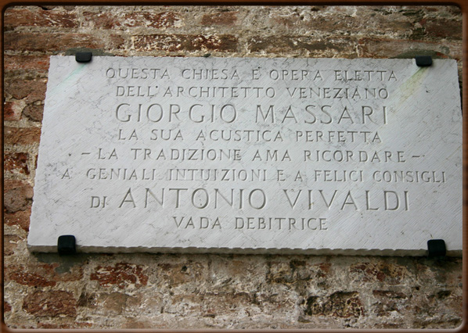

Slide 30
Magnificat, Vivaldi
Ha osservato il musicologo Francesco Degrada: «l’accento cade
decisamente in Vivaldi più che sulla figura tematica, sulla sua
metamorfosi, sulla progressiva declinazione melodica, ritmica,
Timbrica, dinamica, che la fa apparire insieme sé stessa ed altro
da sé (…). Il tema musicale è concepito per essere scomposto
Ricomposto, come punto di partenza di un processo
Di trasformazione».

Slide 33
Francesco Guardi (1712-93), Concerto delle putte, Monaco, Alte Pinakothek. Sono le putte che suonano nel Casino dei Filarmonici, nell’occasione della visita a Venezia del futuro zar di Russia nel 1782.

Slide 35
Incisione da Hogarth, con celebri ‘primedonne’, tra le quali, sulla sinistra, Farinelli.

Slide 36
Haendel, da «Il trionfo del Tempo e del Disinganno», oratorio del 1707 (Roma), poi rivisto nel 1737. La figura allegorica del Tempo, secondo le intenzioni del cardinale Benedetto Pamphili, prevaleva nella morale conclusiva dell’oratorio.
L’aria cantata dalla Bellezza:
A allegro «Un pensiero nemico di pace
Fece il Tempo volubile, edace,
E con l’ali la falce gli diè.
B adagio Nacque un altro leggiadro pensiero,
Per negar sì rigido impero,
Ond’il Tempo più Tempo non è»

